Slide 1
Setup LEMP in Ubuntu 16.04 in less than 10 steps
Present : Cloudsore Kelompok 7

Slide 2
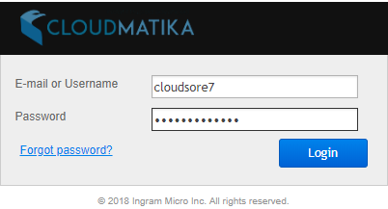
STEP 1
Login ke https://cloudmatika.com
Username cloudsore<no_kelompok>
Password
Digitalent:2018

Slide 3
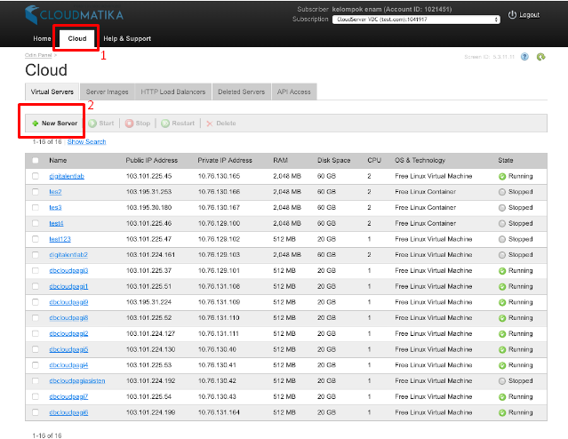
Klik
Cloud
New Server

Slide 4
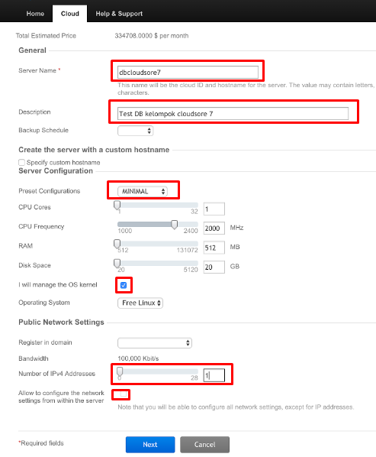
Isilah sesuai dengan data dan kebutuhan organisasi
Preset Configuration
-> Minimal
I will manage the OS kernel
-> Checklist
Number of IPV4 Address
-> 1
Allow to configure the network setting
-> Unchecklist

Slide 5
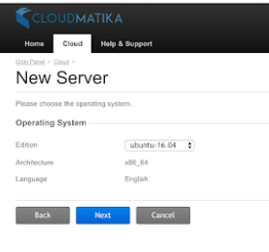
Edition
-> ubuntu-16.04

Slide 6
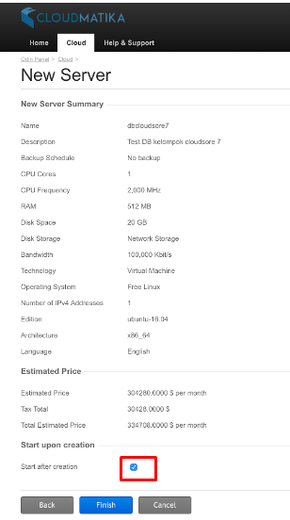
Start after creation
-> uncheck
Klick
->Finish

Slide 7
STEp 2

Slide 8
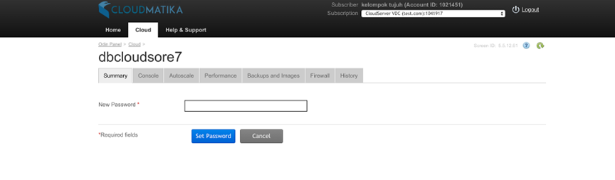
Untuk lebih memudahkan mengingat password server setiap kelompok, maka perlu ganti password.

Slide 9
STEP 3

Slide 10
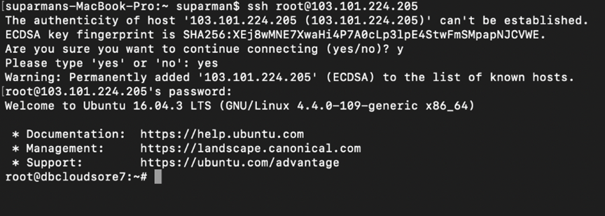
Agar User dapat mengakses server, maka dapat menggunakan metode SSH dengan memasukkan Public IP Address yang didapatkan setelah berhasil membuat server.
Public IP Address yaitu 103.101.224.205.
command : ssh root@ 103.101.224.205

Slide 11
STEP 4

Slide 12
apt-get update
•apt-get update berfungsi untuk mengupdate list package dari repositori linux.
•Berfungsi untuk mengetahui apakah ada package yang baru untuk di upgrade atau tidak.

Slide 13
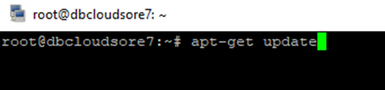
•Pada langkah 4 perintah apt-get update dijalankan karena sistem ubuntu 16.04 yang diinstal masih baru dan package yang ada masih mengikuti distro bawaan ubuntu 16.04.

Slide 14
Apt-get install
•fungsi tersebut berfungsi untuk menginstall package baru
•semisal ingin menginstall aplikasi nginx pada linux dapat menggunakan fungsi apt-get install nginx

Slide 15
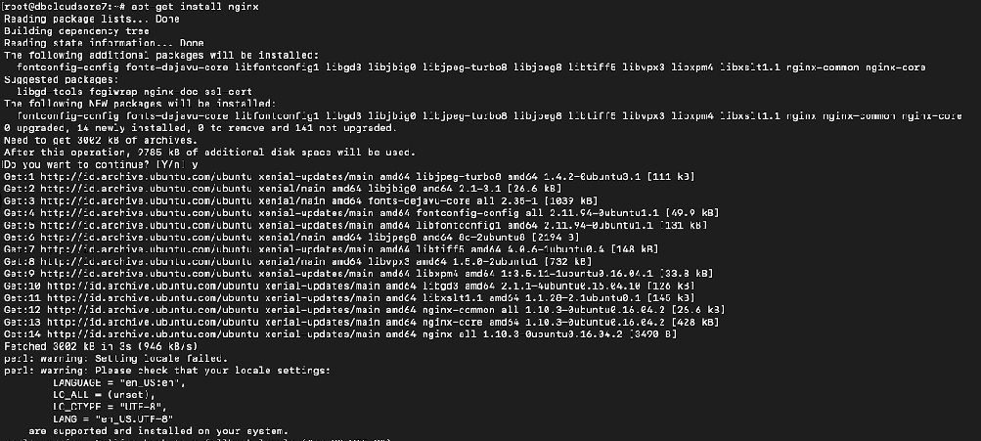
Proses installasi

Slide 16
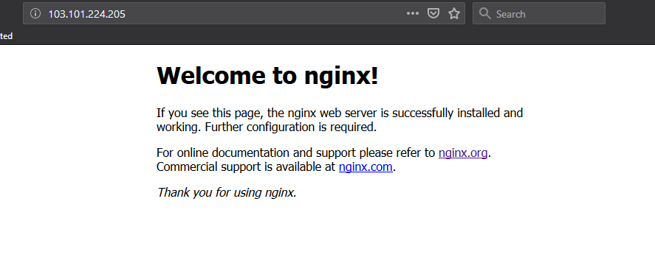
hasil
Setelah selesai di install nginx dapat diakses pada browser dengan mengetikan ip server pada browser.

Slide 17
Step 5

Slide 18
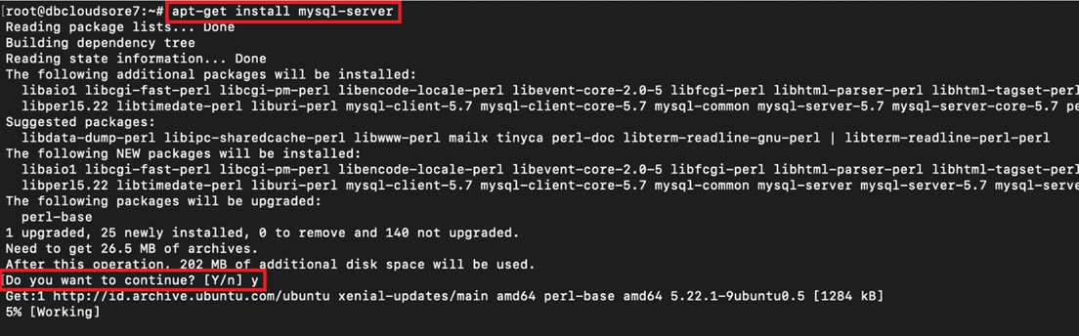
Install mysql-server
=>Install mysql sebagai Database
Engine dengan perintah
apt-get install mysql-server
=>Kemudian pada Proses
Verifikasi untuk menjalankan
Instalasi, Silahkan Ketik Y
Agar proses instalasi dapat
Berlanjut

Slide 19
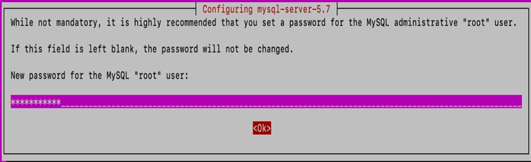
Di tengah-tengah instalasi, kita akan diminta untuk memasukkan password baru untuk user root yang akan digunakan di dalam database MySQL seperti yang terlihat pada gambar di samping ==>

Slide 20
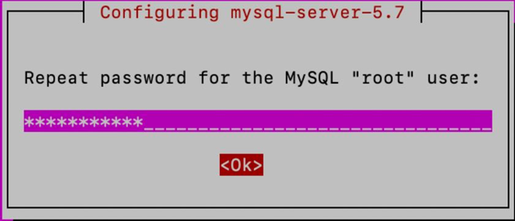
setelah berhasil memasukkan password untuk user root pada server MySQL, lanjutkan dengan menekan ENTER, maka akan diminta melakukan input ulang password baru yang di buat sebelumnya melalui form verifikasi password.

Slide 21
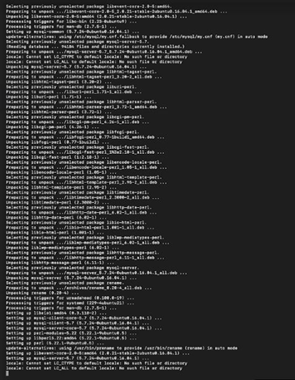
Setelah semua proses install mysql selesai maka akan muncul tampilan seperti berikut ==>

Slide 22
STEP 6

Slide 23
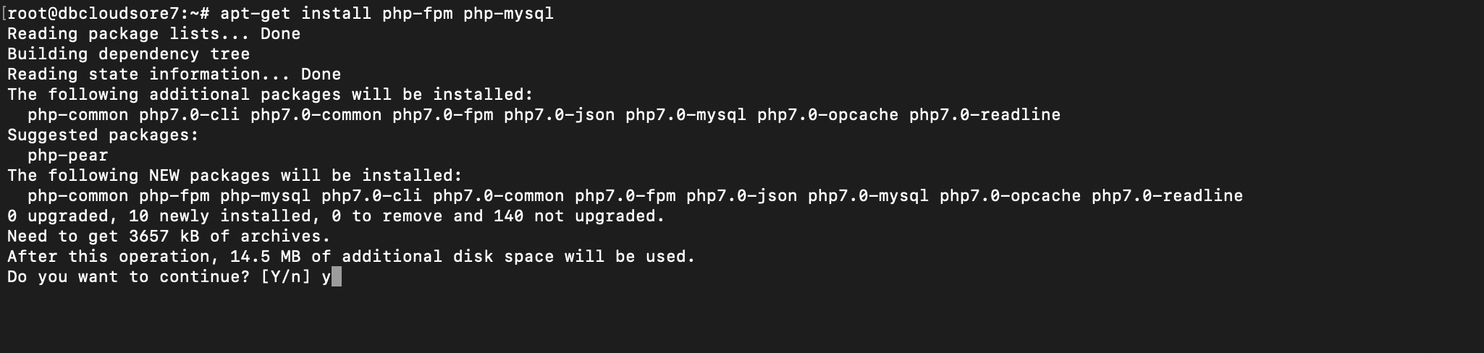
Install PHP Untuk Processing
Install php dengan cara ketik “apt-get install php-fpm php-mysql” pada terminal kemudaian enter.

Slide 24
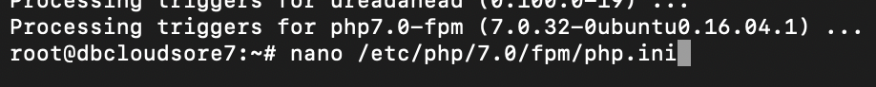
Ketik “nano /etc/php/7.0/fpm/php.ini” untuk membuka konfigurasi php, kemudian temukan dan ubah baris “;cgi.fix_pathinfo=1” menjadi “cgi.fix_pathinfo=0” untuk alasan keamanan.

Slide 25
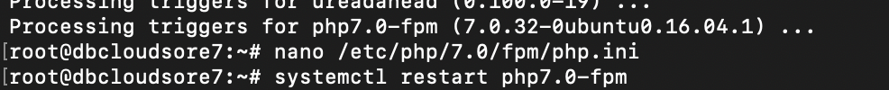
Setelah melakukan konfigurasi php lakukan restart dengan cara ketik “systemctl restart php7.0-fpm” pada terminal kemudian tekan enter.

Slide 26

STEP 7

Slide 27

Konfigurasi Nginx untuk menggunakan PHP Processor
Ketik pada terminal
nano /etc/nginx/sites-available/default

Slide 28
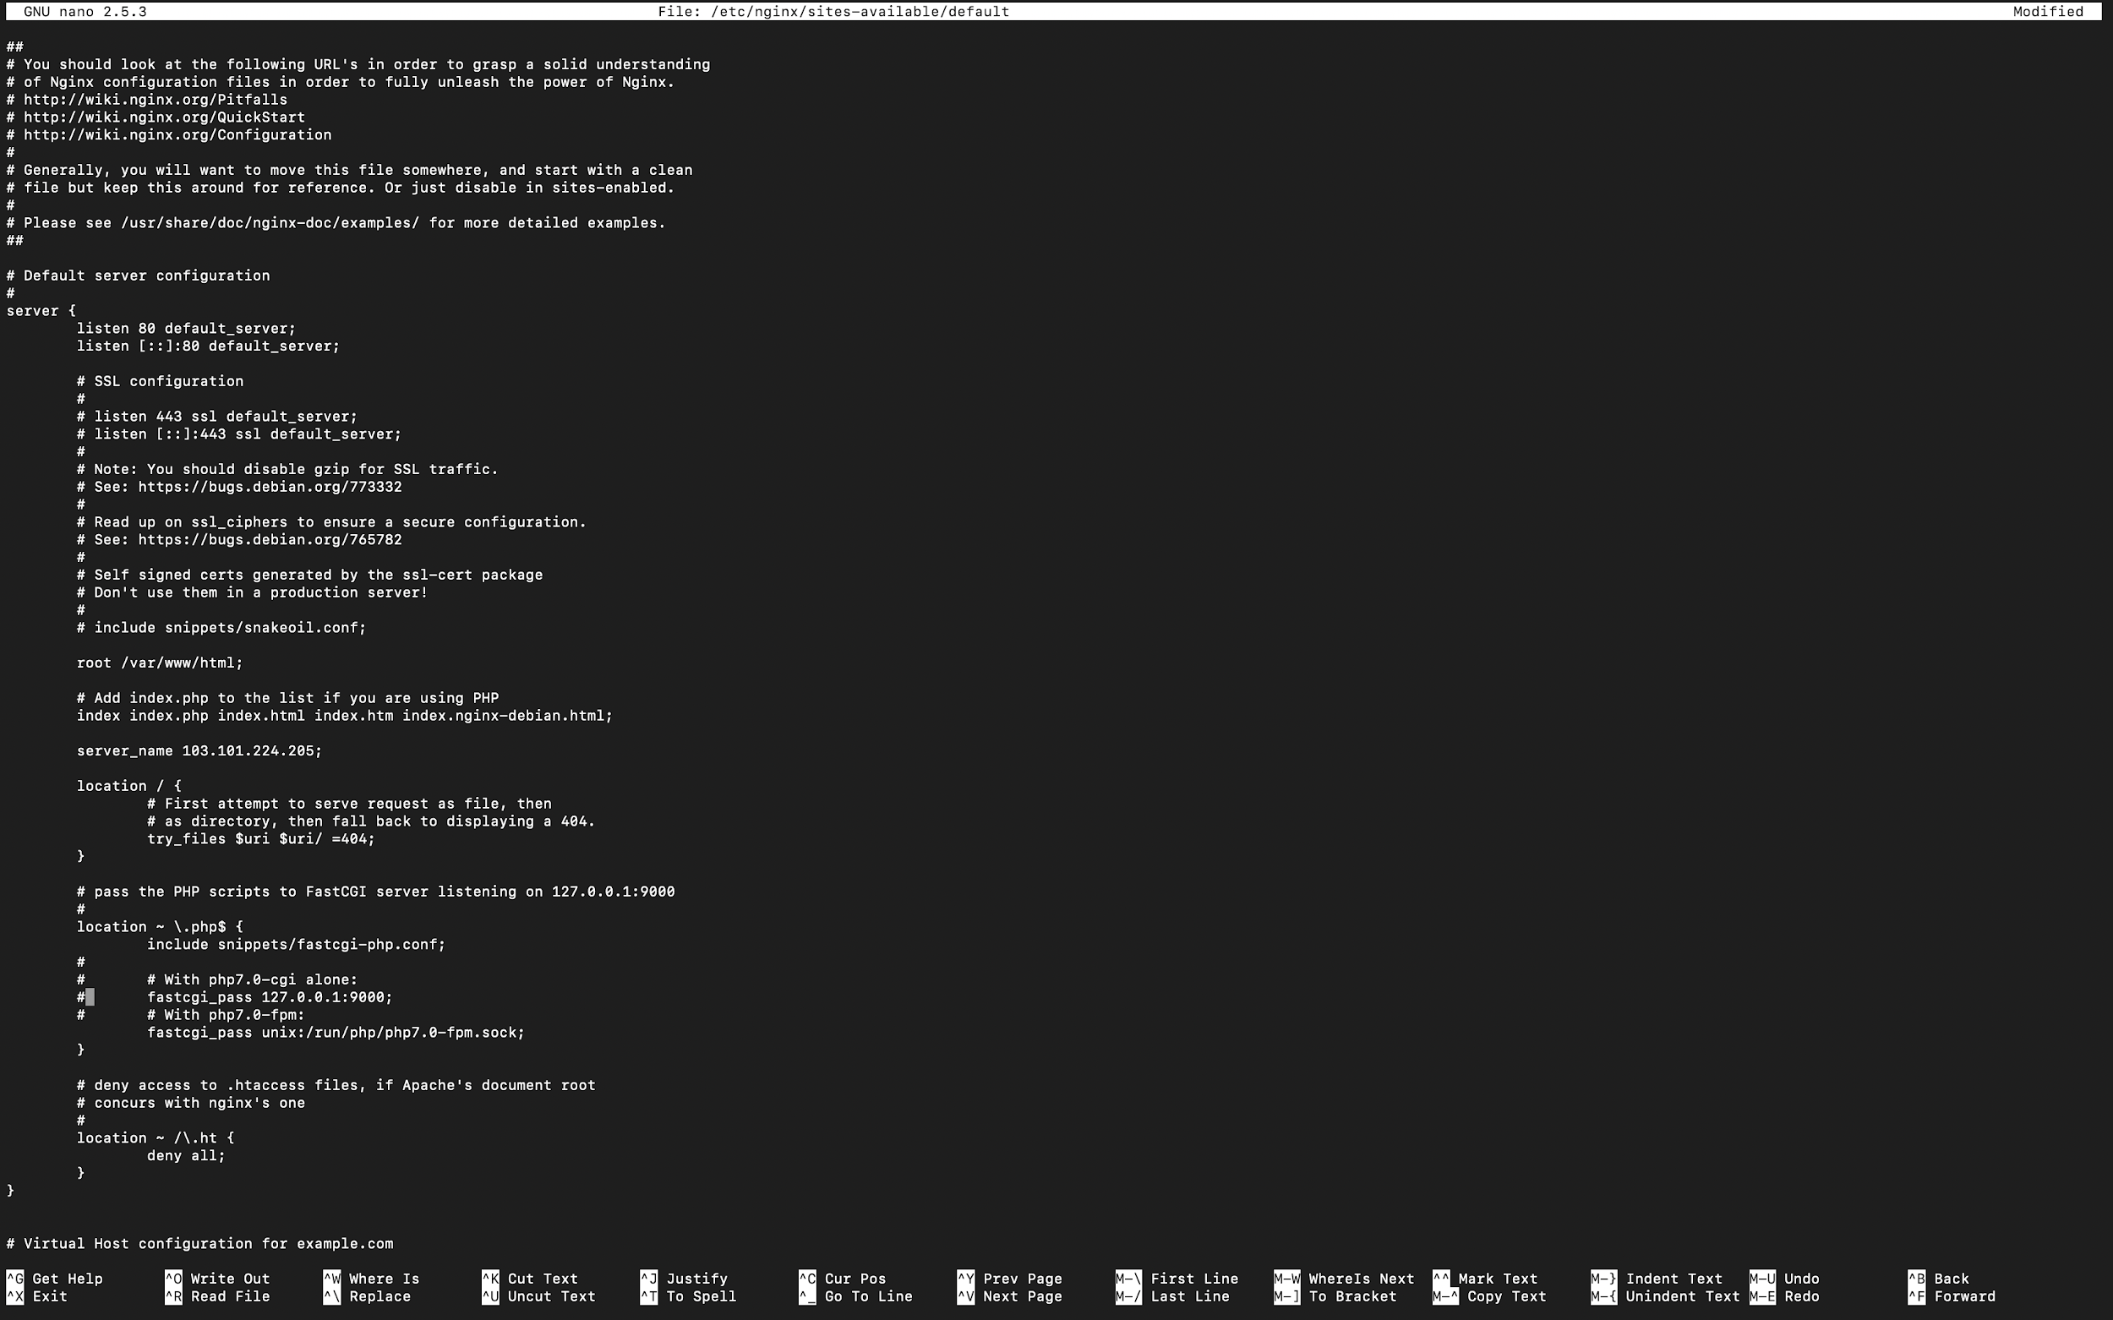
Edit File config Default nginx
Tambahkan index.php pada list
dan
IP Publik server pada baris server_name

Slide 29
Edit File config Default nginx
Hapus tanda # dari
location ~ \.php$ {
include snippets/fastcgi-php.conf;
fastcgi_pass unix:/run/php/php7.0-fpm.sock; }
location ~ /\.ht { deny all; }
simpan!

Slide 30
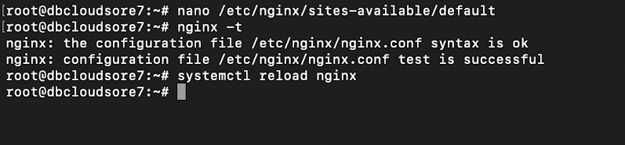
Reload nginx
ketikan
nginx -t
systemctl reload nginx

Slide 31
STEP 8
Buat file PHP untuk tes konfigurasi

Slide 32
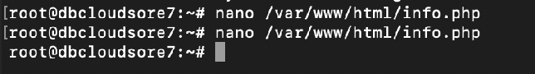
Pada step ini kita akan membuat homepage baru dengan cara membuat file info .php pada direktori /var/www/html/

Slide 33
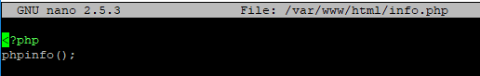
Pada tahap ini syntax pada gambar berfungsi untuk menampilkan informasi terkait konfigurasi php dan informasi dari server yang digunakan.

Slide 34
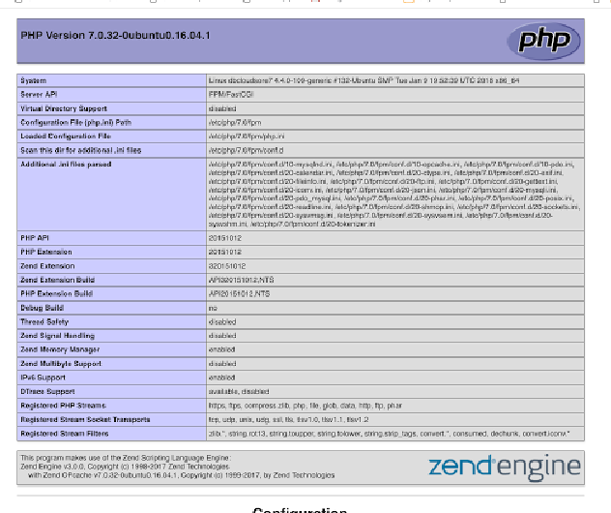
Untuk melihat hasil info.php akses alamat ipserver/info.php.

Slide 35
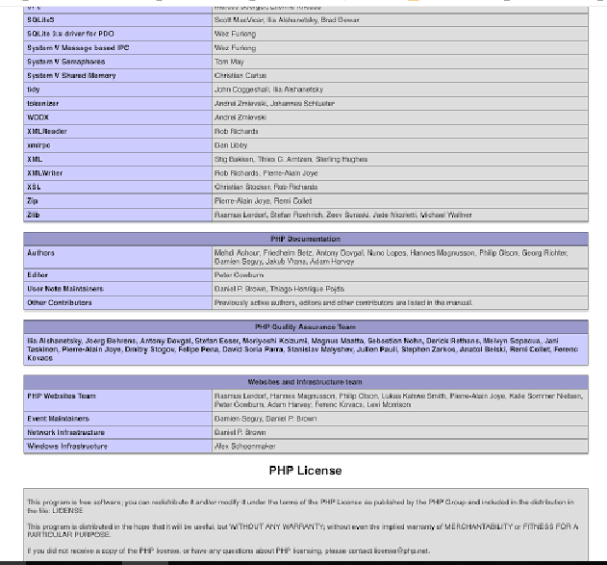

Slide 36
STEP 9

Slide 37
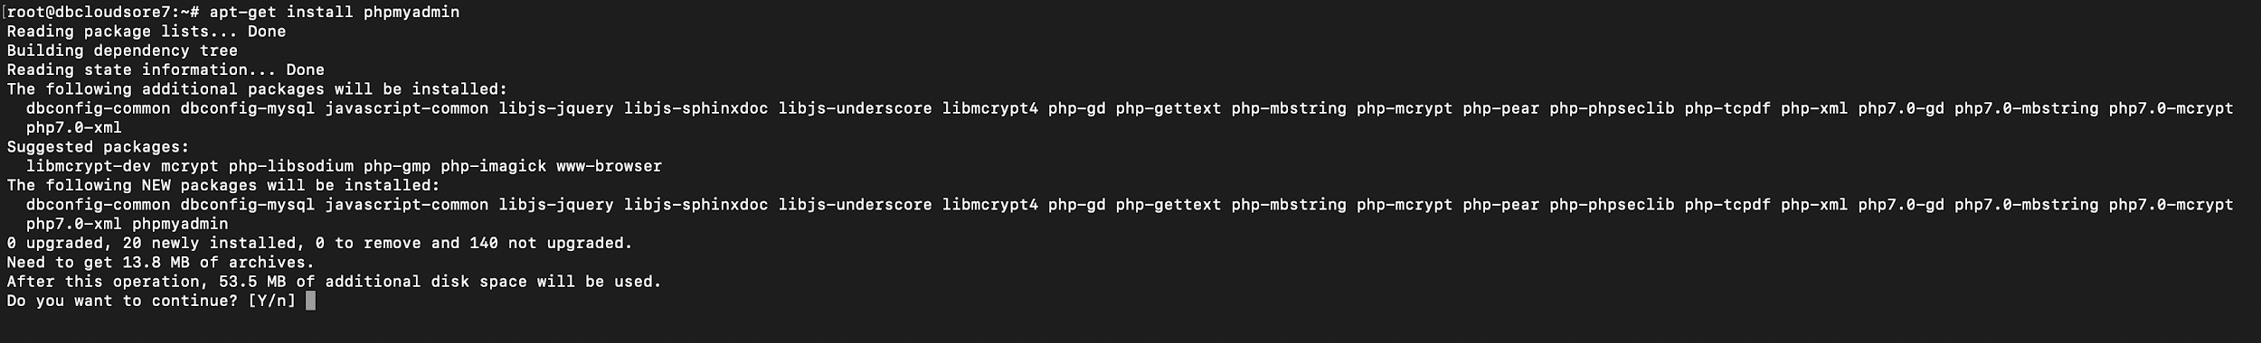
Install phpMyAdmin
Ketik “apt-get install phpmyadmin” pada terminal kemudaian enter

Slide 38
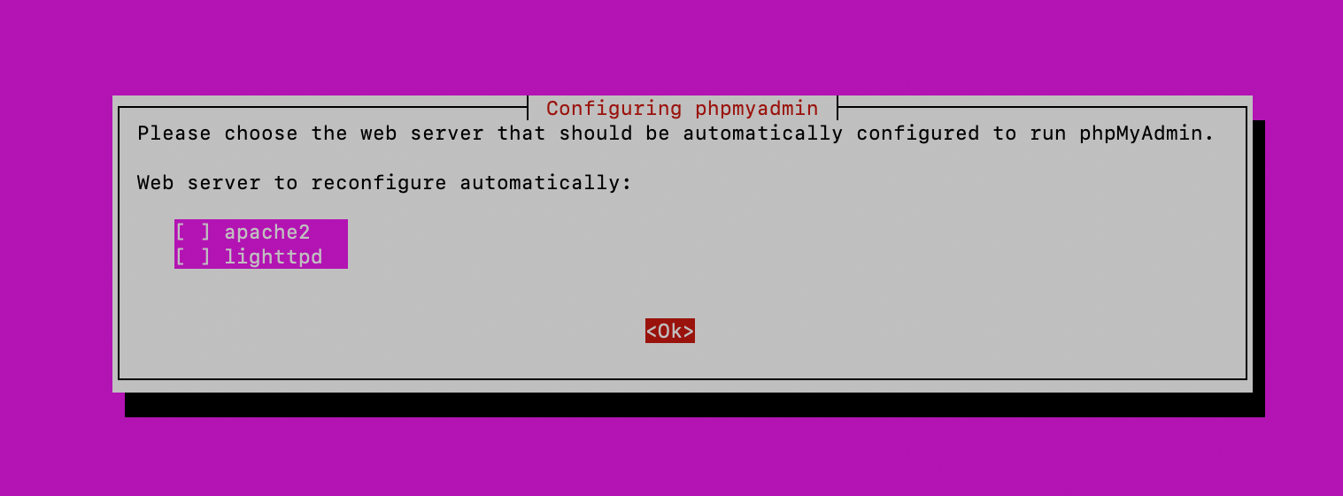
Lanjutkan step-step seperti pada gambar
-Gambar 1: Lewati opsi berikut dengan menekan tombol “tab” pada keyboard kemudian ketik enter.
Gambar 1

Slide 39
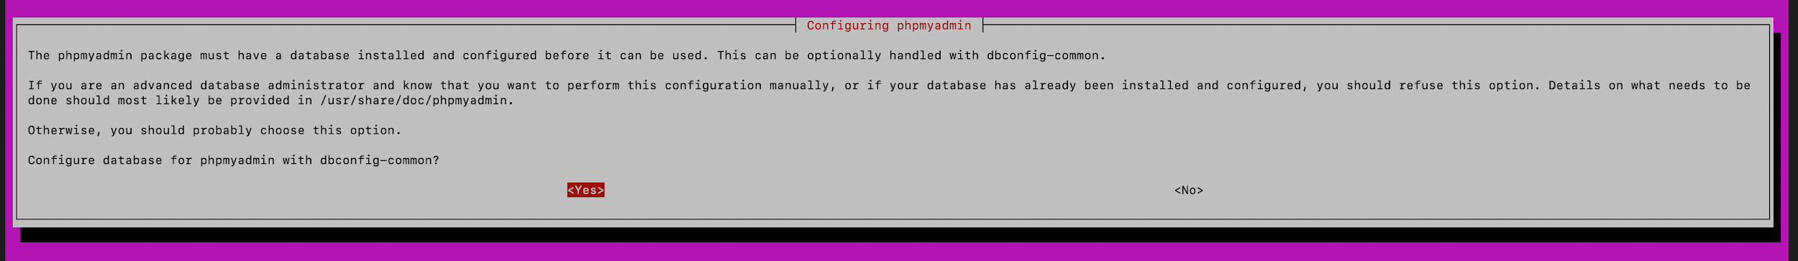
-Gambar 2: Saat tampilan untuk configure database pilih opsi “yes” kemudian tekan enter.
Gambar 2

Slide 40
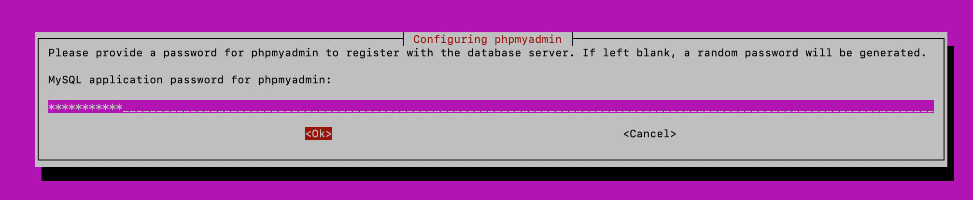
-Gambar 3: Masukan password phpMyAdmin sesuai yang anda inginkan
Gambar 3

Slide 41
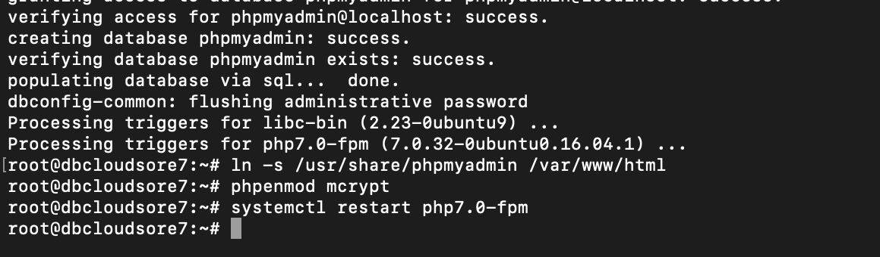
-Gambar 4: Setelah sukses meng-install phpMyAdmin ketik
“ln -s /usr/share/phpmyadmin /var/www/html” pada terminal, kemudian ketik “phpenmod mcrypt” sesudah itu restart php dengan scrip sebagai berikut “systemctl restart php7.0-fpm” kemudian enter.
Gambar 4

Slide 42
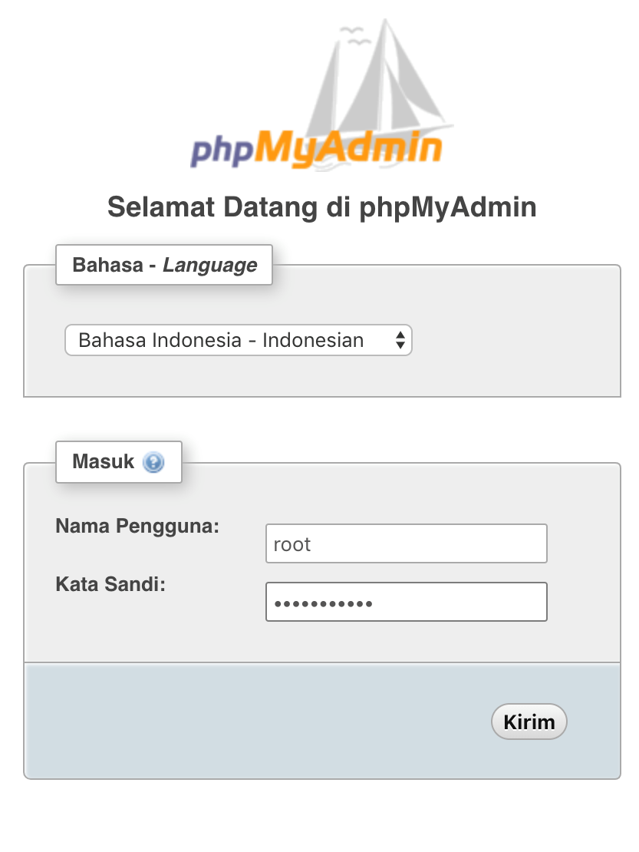
Setelah phpMyAdmin terinstal sempurna kemudian akses phpMyAdmin melalui browser dengan memasukan alamat sebagai berikut “http://(public ip address)/phpmyadmin” dan akan muncul akses login untuk masuk kedalam halaman phpMyAdmin.

Slide 43
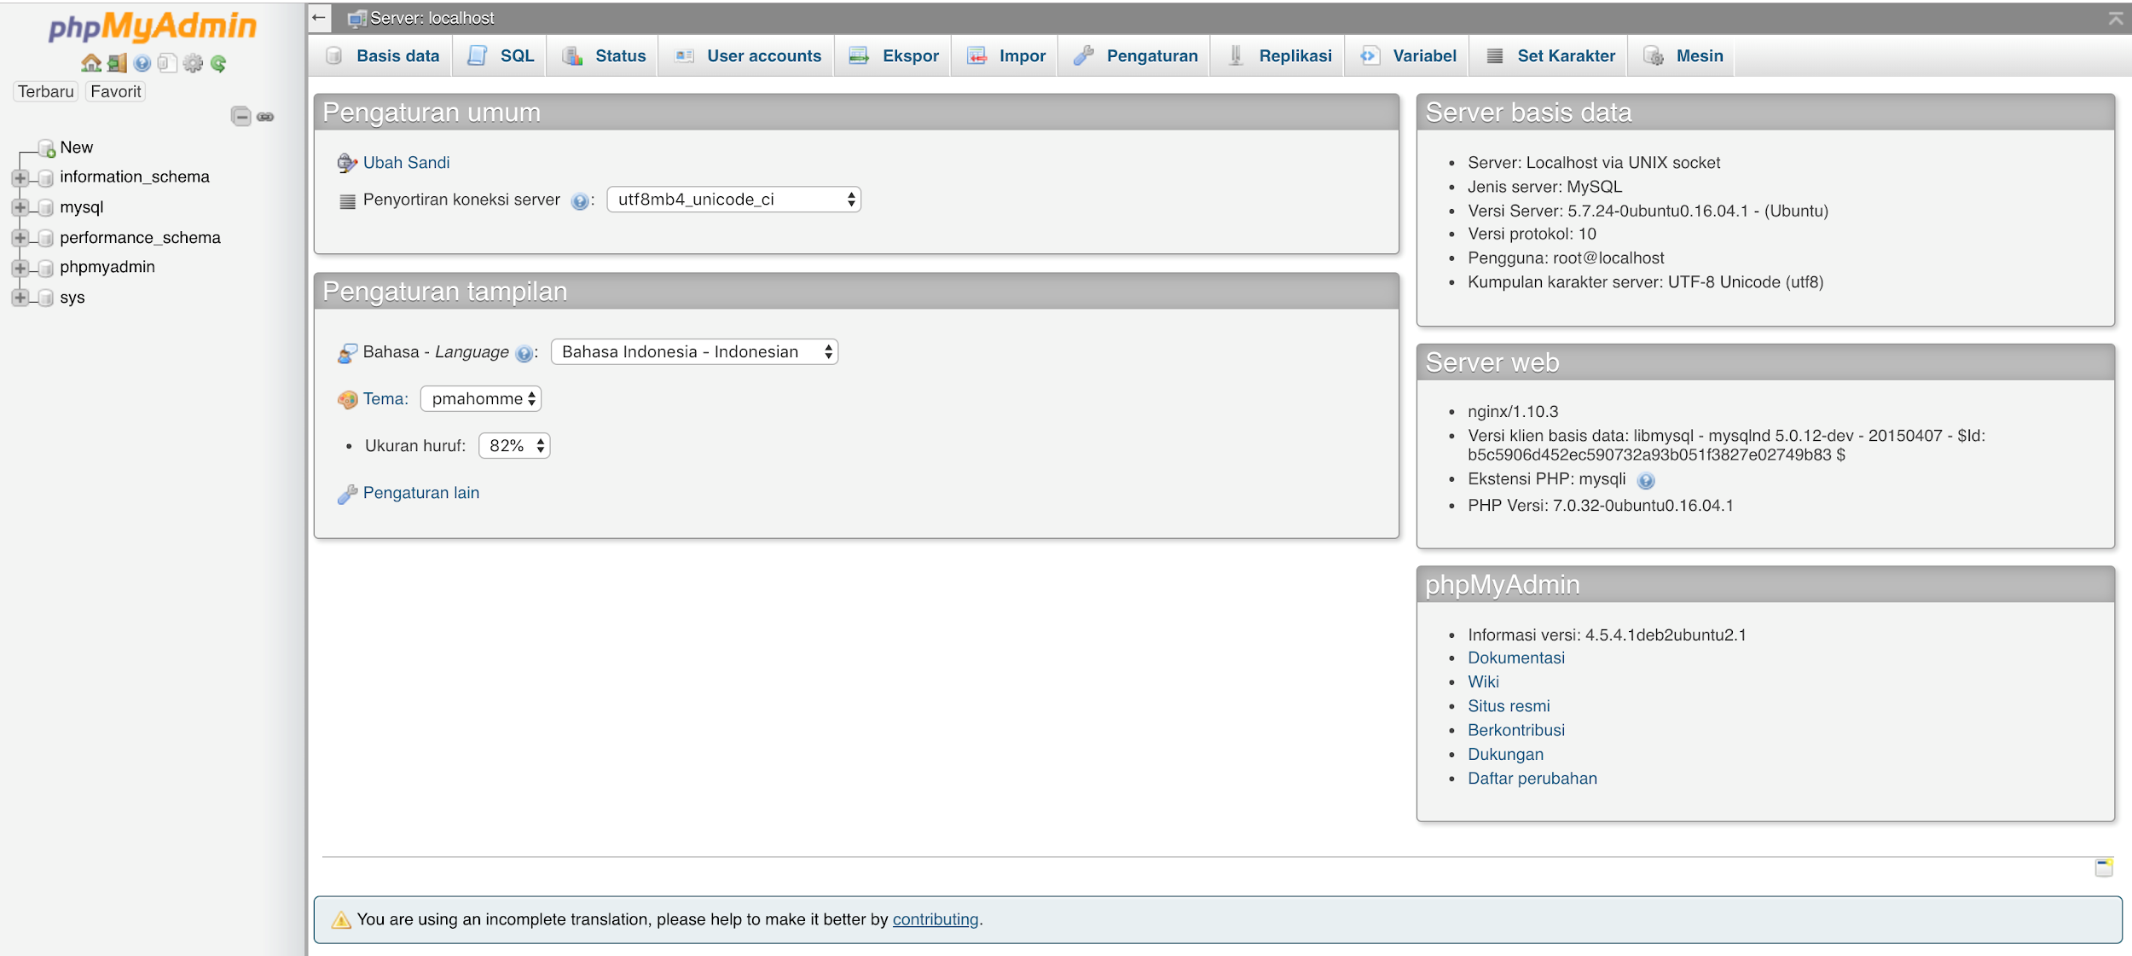
Setelah melakukan login pada phpMyAdmin seperti inilah tampilan dashboard phpMyAdmin

Slide 44
Thank You

